Slide 1
Membership inference attack on sequence-to-sequence models
Farhad Ali Irinel GUL
Eduard PETCU
https://github.com/FarhadGUL06/membership_seq2seq_attack.git

Slide 2
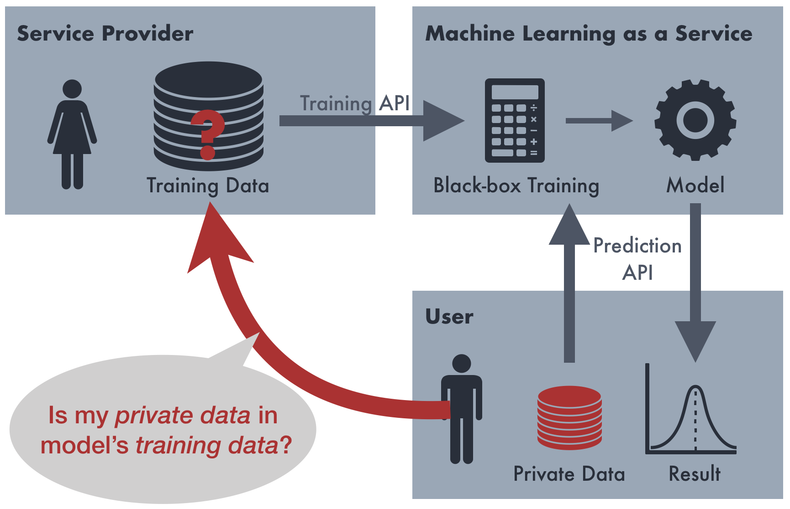
Atacul reprodus
Membership Inference Attack pe modele Sequence to Sequence.
Avand un model de tip black-box, putem afla dacă un anumit sample a fost folosit în setul de antrenare?

Slide 3
Ipoteză
Nu se poate crea un model de clasificare binară care să poată face distincție între un text folosit la antrenarea modelului atacat și un text din afara setului de date folosit la antrenare

Slide 4
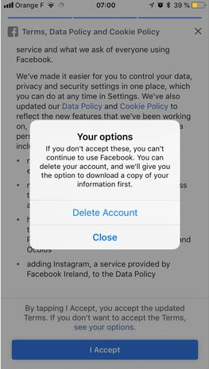
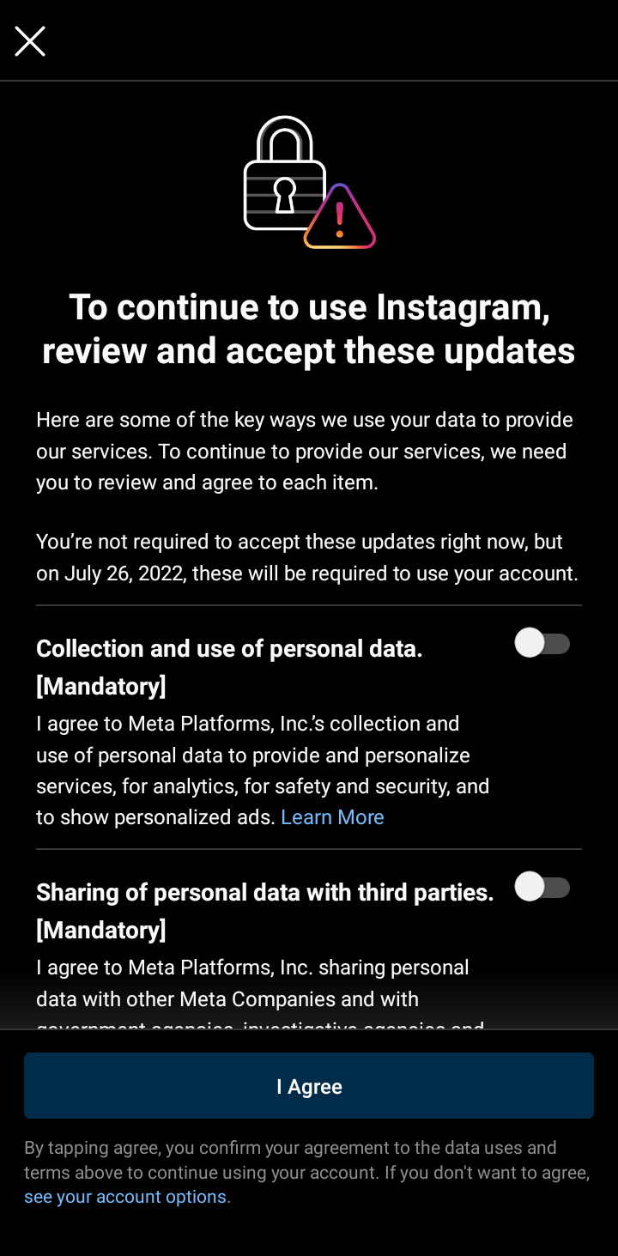
Relevanță atac
Utilizarea datelor introduse de utilizatori cu alt scop decât cel intenționat
Clientul nu poate verifica dacă furnizorul va folosi într-un viitor apropiat datele sale în scop malițios

Slide 5
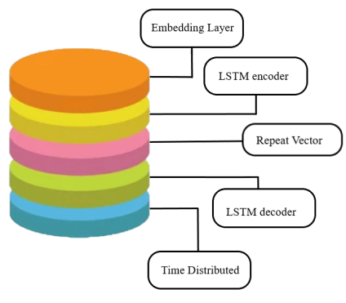
Reproducere atac
Modelul folosit pentru reproducerea atacului a fost antrenat pe clusterul facultății utilizând un dataset public.
Acesta este compus din următoarele layere:
Embedding Layer
LSTM - encoder
Repeat Vector
LSTM - decoder
Time Distributed

Slide 6
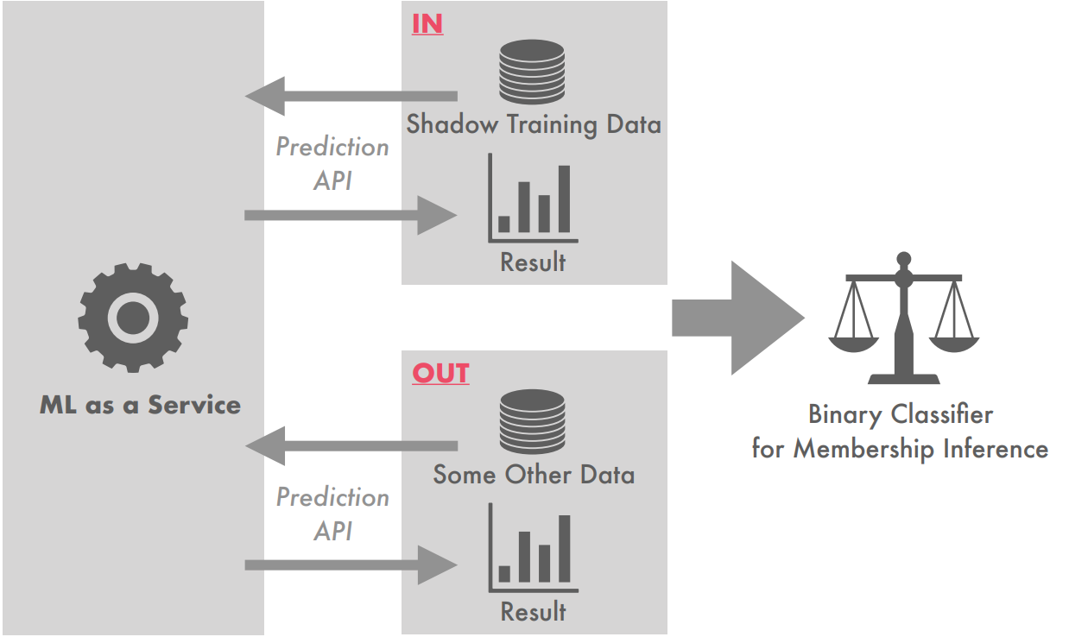
Realizarea clasificatorului binar

Slide 7
Realizarea clasificatorului binar
Tipurile de clasificator folosit:
Naive Bayes
Random Forest
Nearest Neighbour
Perceptron
Multi-layer Perceptron (MLP)
Decision Tree

Slide 8
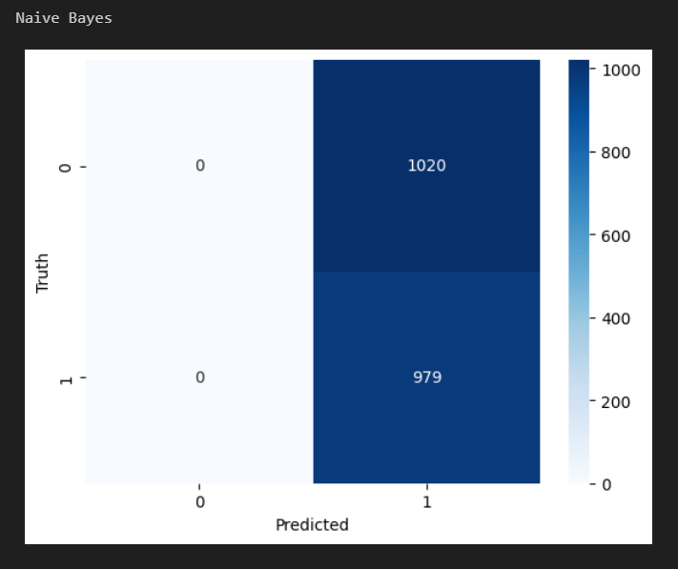
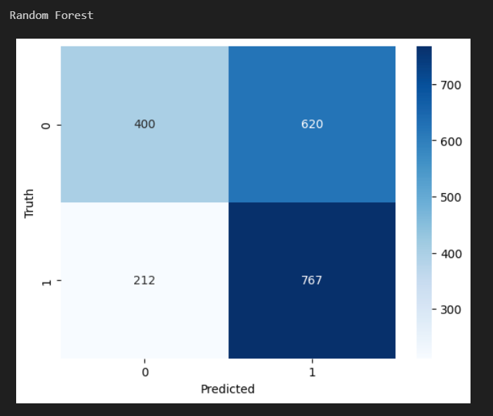
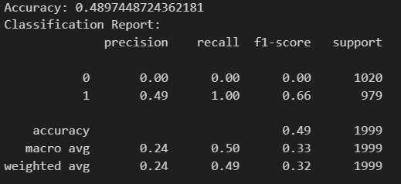
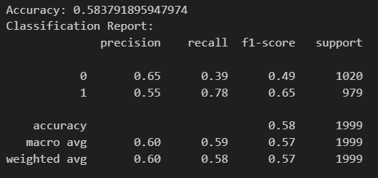
Naive Bayes
Random Forest

Slide 9
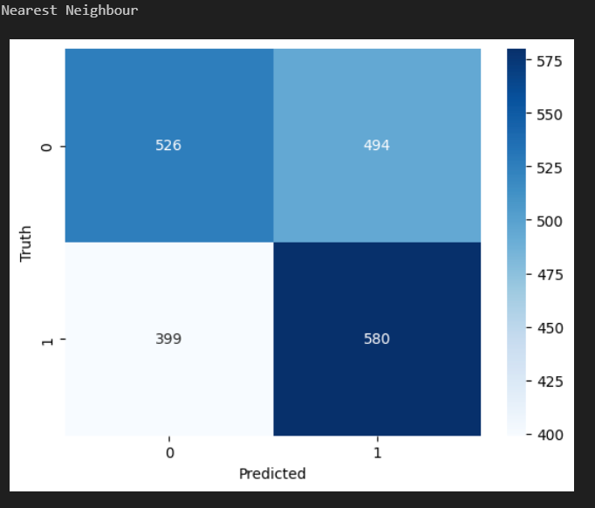
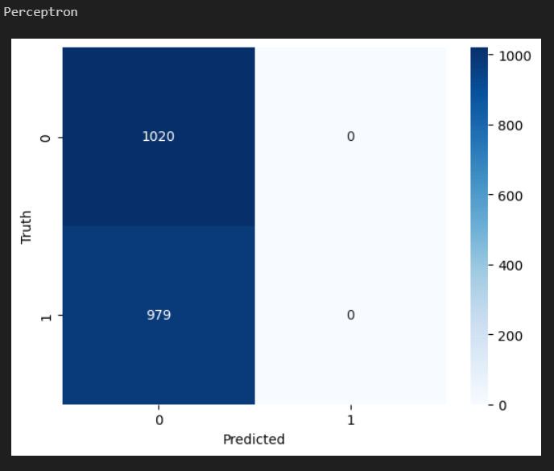

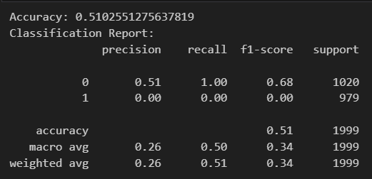
Nearest Neighbour
Perceptron

Slide 10
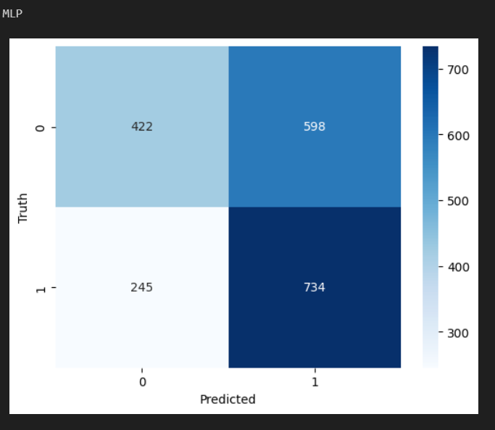
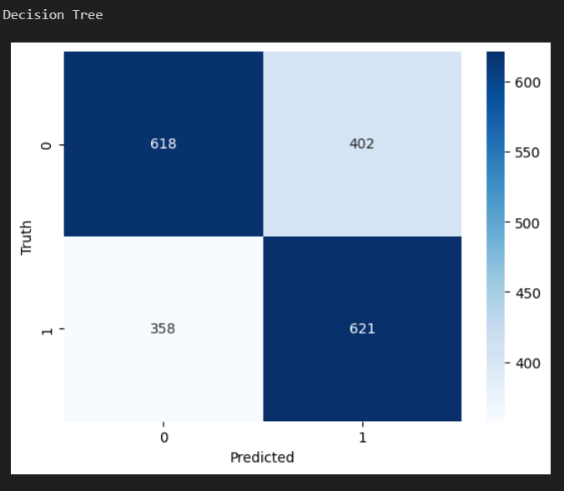
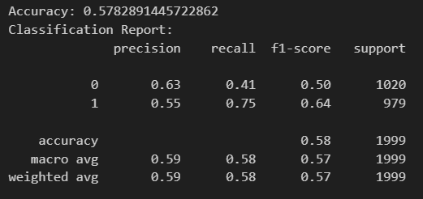
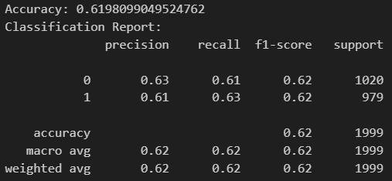
MLP
Decision Tree

Slide 11
Concluzii
Ipoteza ține
- modelele de clasificare binară au acuratețe apropiată de 50%
- unele dintre ele (Naive Bayes și Perceptron) indică o clasă unică pentru ambele tipuri de date

Slide 12
Bibliografie:
Sorami Hisamoto, Matt Post, Kevin Duh; Membership Inference Attacks on Sequence-to-Sequence Models: Is My Data In Your Machine Translation System?. Transactions of the Association for Computational Linguistics 2020; 8 49–63. doi: https://doi.org/10.1162/tacl_a_00299
https://www.digitalocean.com/community/tutorials/bleu-score-in-python
https://machinelearningmastery.com/calculate-bleu-score-for-text-python/
https://github.com/sorami/TACL-Membership
https://valueml.com/german-to-english-translator-using-keras-and-tensorflow-using-lstm-model/
https://machinelearningmastery.com/time-series-prediction-lstm-recurrent-neural-networks-python-keras/

